Slide 1

Dostępność cyfrowa w projektach unijnych

Slide 2
Agenda
Dostępność cyfrowa
Standard WCAG w pigułce
Błędy w realizowaniu dostępności cyfrowej w projektach
Zarządzanie dostępnością cyfrową w projekcie
Cykl życia projektu a dostępność cyfrowa

Slide 3

Czym jest dostępność cyfrowa
Dostępność cyfrowa to cecha rozwiązań cyfrowych, która umożliwia samodzielne korzystanie z nich przez osoby z niepełnosprawnościami.
Dostępność jest koniecznością – nie opcją.

Slide 4
Różne grupy użytkowników
Osoby niewidome
Osoby słabowidzące
Osoby głuche
Osoby słabosłyszące
Osoby z niepełnosprawnością ruchową
Osoby z ograniczeniami poznawczymi i niepełnosprawnością intelektualną
Osoby starsze
Cudzoziemcy

Slide 5
Beneficjenci dostępności cyfrowej
Dostępność cyfrowa jest niezbędna dla niektórych ale przydatna dla wszystkich
Wiele elementów dostępności cyfrowej jest uniwersalnych i poprawia użyteczność każdemu
Z dostępności cyfrowej korzystają wszyscy użytkownicy stron internetowych
i aplikacji mobilnych
Zrozumiałość, czytelność, możliwość obsługi na różne sposoby
to właściwości uniwersalne

Slide 6
Regulacje prawne związane z dostępnością cyfrową
Ustawa z dnia 4 kwietnia 2019 r. o dostępności cyfrowej stron internetowych i aplikacji mobilnych podmiotów publicznych
Ustawa z dnia 19 lipca 2019 r. o zapewnianiu dostępności osobom ze szczególnymi potrzebami
Ustawa z dnia 27 sierpnia 2009 r. o finansach publicznych
Wytyczne Ministerstwa Funduszy i Polityki Regionalnej dotyczące realizacji zasad równościowych
w ramach funduszy unijnych na lata 2021-2027
Wytyczne Ministerstwa Funduszy i Polityki Regionalnej dotyczące kwalifikowalności wydatków
na lata 2021-2027

Slide 7
Obowiązek w projektach
Rozwiązanie tworzone ze środków publicznych ma być dostępne cyfrowo.
Dostępne cyfrowo muszą być między innymi:
strony internetowe
aplikacje mobilne
systemy teleinformatyczne
wszystkie treści publikowane w Internecie

Slide 8
Proces wymagający zaplanowania
Dostępność cyfrowa staje się, a nie jest. Nie jest tym samym dana raz na zawsze — jeśli się nie dba o nią na co dzień można łatwo obniżyć jej poziom.
Dostępność cyfrowa dotyczy wielu elementów w projekcie i wymaga zaangażowania wielu osób.

Slide 9
Dostępność - Kryterium w projektach FERC
  Dla Programu Fundusze Europejskie na Rozwój Cyfrowy 2021-2027 wymóg zapewnienia dostępności cyfrowej jest warunkiem realizacji projektów.
  Nazwa kryterium: Zgodność projektu z zasadami: równości szans i niedyskryminacji, w tym dostępność dla osób z niepełnosprawnościami; równości kobiet i mężczyzn.

Slide 10
Standard dostępności cyfrowej WCAG
  WCAG (ang. Web Content Accessibility Guidelines) to wytyczne dla dostępności treści internetowych. Wytyczne te wyjaśniają, jak tworzyć strony internetowe i aplikacje, aby udostępnić je osobom z niepełnosprawnościami np. wzroku, słuchu, ruchu, ale też
  z niepełnosprawnością intelektualną czy zaburzeniami poznawczymi.
  WCAG skierowany jest do twórców, programistów, projektantów serwisów internetowych i aplikacji mobilnych oraz redaktorów.

Slide 11
Cztery zasady dostępności cyfrowej
Postrzegalność
Funkcjonalność
Zrozumiałość
Kompatybilność

Slide 12
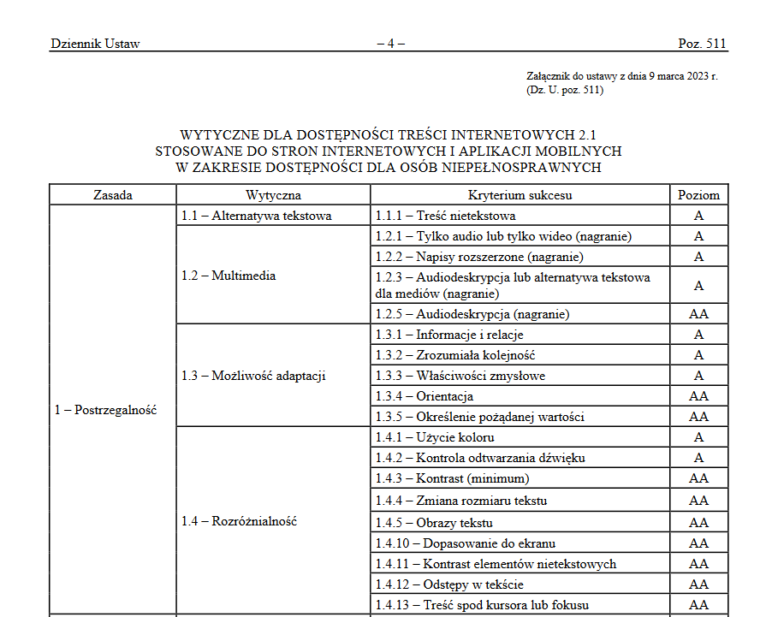
WCAG 2.1
Ustawa o dostępności cyfrowej stron internetowych
i aplikacji mobilnych podmiotów publicznych

Slide 13
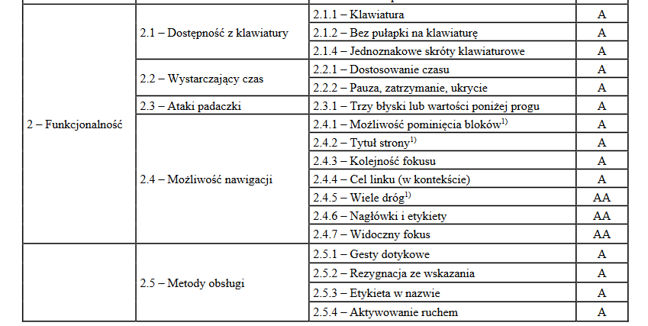
WCAG 2.1 (ciąg dalszy)

Slide 14
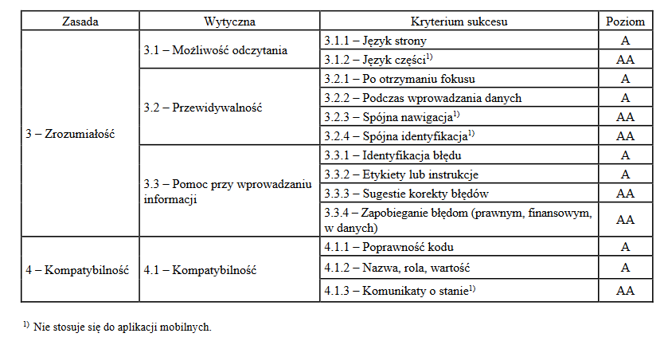
WCAG 2.1 (ciąg dalszy)

Slide 15
Zasada 1: Postrzegalność
Spraw, aby użytkownicy mogli korzystać z rozwiązania cyfrowego za pomocą dostępnych dla nich zmysłów.
Pamiętaj między innymi:
o tekstach alternatywnych do zdjęć i grafik
o transkrypcjach dla materiałów audio
o napisach i audiodeskrypcji do filmów
o kolorze tekstu, który wyraźnie widać na kolorze tła – odpowiednim kontraście
aby wyróżniać treści nie tylko kolorem, ale też formatowaniem

Slide 16
Zasada 2: Funkcjonalność
Spraw, aby użytkownicy mogli znajdować i używać treści oraz funkcji, niezależnie od tego, jak nawigują.
Pamiętaj między innymi:
o możliwości obsłużenia wszystkiego za pomocą samej klawiatury
aby unikać błyskających treści i o możliwości wyłączania ruchomych elementów przez użytkownika
o zrozumiałych linkach, których treść wyraźnie opisuje, dokąd prowadzą
o etykietach, które jasno opisują, co wpisać w pola formularza
o widocznym fokusie na wszystkich elementach aktywnych

Slide 17
Zasada 3: Zrozumiałość
Spraw, aby użytkownicy rozumieli treści i sposób działania rozwiązania cyfrowego.
Pamiętaj między innymi:
o prostym języku (proste zdania, bez urzędniczego lub technicznego słownictwa)
aby wyjaśniać skróty, akronimy i trudne słowa
aby określać w kodzie strony/aplikacji, w jakim języku jest jej treść
o spójnym wyglądzie i działaniu elementów
o zrozumiałych komunikatach błędów w formularzach i podpowiedziach, jak je poprawić

Slide 18
Zasada 4: Kompatybilność
Spraw, aby treści i funkcje działały poprawnie w wielu, różnych programach użytkowników.
Pamiętaj między innymi:
o prawidłowym kodzie, zgodnym ze standardami (np. HTML)
aby testować działania rozwiązania w różnych przeglądarkach internetowych, na różnych urządzeniach, w różnych systemach operacyjnych
aby testować obsługę rozwiązania za pomocą technologii asystujących np. czytników ekranu

Slide 19
WCAG wskazuje techniczne możliwości osiągania celu
WCAG zawiera kilkadziesiąt kryteriów. Każde z nich można spełnić na wiele różnych sposobów wymienionych w tak zwanych technikach WCAG.
WCAG nie narzuca jednak, z którego z tych sposobów masz skorzystać i który najlepiej sprawdzi się w danym rozwiązaniu. Dobór odpowiednich technik to zadanie dla zespołu projektowego.

Slide 20
Dostępność cyfrowa w POPC
Centrum Projektów Polska Cyfrowa weryfikuje dostępność cyfrową
w projektach.
Dotychczasowa statystyka:
2,5 % - weryfikacja WCAG za pierwszym razem

Slide 21
Błędy w realizowaniu dostępności cyfrowej w projektach

Slide 22
1. Brak uwzględnienia dostępności cyfrowej
Główne zagrożenia:
brak odbioru (akceptacji) produktów cyfrowych projektu
brak środków na wdrażanie dostępności cyfrowej
dodatkowe, wysokie koszty wdrożenia dostępności cyfrowej w gotowym rozwiązaniu lub po ustaniu finansowania

Slide 23
2. Wyłącznie audyt dostępności cyfrowej na koniec projektu
Główne zagrożenia:
w razie negatywnego wyniku zagrożenie takie jak przy braku dostępności cyfrowej
brak czasu na wdrożenie wszystkich rekomendacji wynikających z audytu
ograniczony zakres możliwych do użycia sposobów zapewnienia dostępności
niższa użyteczność rozwiązania dla osób z niepełnosprawnościami niż dla reszty użytkowników

Slide 24
3. Błędne wyobrażenie o wdrażaniu dostępności cyfrowej
Główne zagrożenia:
skupianie się na mało istotnych błędach dostępnościowych
mylenie wymagań prawnych z dobrymi praktykami i autorskimi zaleceniami pojedynczych specjalistów
przenoszenie wszystkich działań związanych z dostępnością cyfrową na specjalistów zewnętrznych
ukrywanie braku pełnej dostępności cyfrowej

Slide 25
4. To zadanie wyłącznie dla specjalisty do spraw dostępności
Główne zagrożenia:
brak uwzględnienia dostępności cyfrowej na etapie planowania projektu
inne priorytety w projekcie niż dostępność cyfrowa
błędne wyobrażenie, że dostępność cyfrowa to hermetyczna wiedza i trudne działania
pojedynczy specjalista to wąskie gardło wpływające na płynność projektu
ograniczona możliwość utrzymania stanu dostępności po zakończeniu projektu

Slide 26
Czym jest dostępność cyfrowa w projekcie
To nie tylko strona czy aplikacja zgodna z ustawą!
Dostępność cyfrowa dotyczy także innych kwestii w projekcie, na przykład:
działań informacyjno-promocyjnych w mediach społecznościowych, na dedykowanej stronie internetowej
dokumentów tworzonych w projekcie
procedur projektowych
rekrutacji pracowników i organizacji ich stanowiska pracy
zamówień publicznych
narzędzi cyfrowych wykorzystywanych w projekcie

Slide 27
Zarządzanie dostępnością cyfrową w projekcie

Slide 28

Dostępność to ogród
Ludzie
Wiedza
Sprzęt i oprogramowanie
Finanse
Czas

Slide 29
Jak zarządzać dostępnością cyfrową?
Podstawowe elementy:
poznaj wymagania prawne
przeanalizuj stan posiadania
określ cele związane z dostępnością cyfrową
określ zasoby osobowe i przydziel zadania

Slide 30
Jak zarządzać dostępnością cyfrową?
Podstawowe elementy (ciąg dalszy):
wymagaj dostępności cyfrowej od wykonawców zewnętrznych
oszacuj koszty
określ priorytety i stwórz szczegółowy plan działania
monitoruj stan dostępności cyfrowej, weryfikuj i w razie potrzeby modyfikuj swój plan
komunikuj wyniki działań

Slide 31
1 - Dostępność cyfrowa w projekcie - Ludzie
Specjalista do spraw dostępności cyfrowej nie zagwarantuje dostępności cyfrowej
w projekcie, jeśli będzie działał sam
Kierownik projektu odpowiada za dostępność cyfrową w projekcie
  informuj wszystkich pracowników, że musicie tworzyć rozwiązania dostępne dla każdego
  wskazuj na konkretne obowiązki związane z dostępności cyfrową, przy pracy na danym stanowisku
  pytaj o dostępność cyfrową podczas rozmów kwalifikacyjnych

Slide 32
Kto jest niezbędny do zapewnienia dostępności cyfrowej
kierownik projektu
projektant UX
projektant — grafik
developer
redaktor/ twórca treści
tester
każdy merytoryczny i administracyjny pracownik — szczególnie jeśli wyniki jego pracy mogą być przekazywane do innych osób

Slide 33
Wykonawcy zewnętrzni
Wykonawcy zewnętrzni pojawiają się w większości projektów:
  możesz zlecać im działania specjalistyczne — np. napisy rozszerzone do filmów, audiodeskrypcję, audyt ekspercki
  możesz zlecać im całe elementy — np. stronę internetową, system, funkcjonalność, aplikację
Dostępność cyfrowa musi być wprost wpisana w wymaganiach i dokładnie omówiona z wykonawcą
Zlecenie na zewnątrz nie rozwiązuje wszystkich problemów. Musisz zbudować zespół
lub kompetencje, które pozwolą realnie weryfikować, to co tworzy wykonawca zewnętrzny

Slide 34
Przenoszenie części zarządzania na zewnętrznego wykonawcę
Wykonawca zewnętrzny może:
odpowiadać za zbudowanie zespołu o określonych kompetencjach
monitorować i dostarczać na bieżąco raporty/analizy stanu dostępności cyfrowej
Uwaga! Nie zwalnia to kierownika projektu z odpowiedzialności za dostępność cyfrową w projekcie i dostępność finalnego produktu

Slide 35
Pracownicy z niepełnosprawnościami w zespole
Projektowanie z: Z daje znacznie lepsze efekty niż projektowanie: DLA, więc korzystaj z tego!
Pamiętaj:
nie każda osoba z niepełnosprawnością jest specjalistą od dostępności cyfrowej — taka osoba ma swoją perspektywę, korzysta z dostępności cyfrowej, ale nie zna często wytycznych WCAG, wymagań ustawy, czy potrzeb innych osób
nie myśl o takich osobach tylko jako o testerach — wśród osób z niepełnosprawnościami są także projektanci, deweloperzy, graficy, inni specjaliści

Slide 36
2 - Dostępność cyfrowa w projekcie - Wiedza
Dostępność cyfrowa to szeroki temat — nie szkól wszystkich z wszystkiego.
Zabezpiecz wiedzę o dostępności cyfrowej zdobywaną w trakcie całego projektu. Twórz:
dokumentację techniczną z opisem kwestii dostępności cyfrowej
design system z uwzględnieniem dostępności cyfrowej
szablony pism
wytyczne dotyczące publikowanych treści
procedury dedykowane do tematu dostępności, ale też uwzględniaj dostępność w innych procedurach
archiwum audytów i testów dostępności cyfrowej

Slide 37
2 - Dostępność cyfrowa w projekcie – Wiedza cd.
Zaplanuj między innymi kto i w jakich sposób:
  monitoruje stan dostępności cyfrowej
  dba o dostępność cyfrową multimediów
  uwzględnia dostępność cyfrową w zamówieniach publicznych
  zbiera wnioski i skargi związane z dostępnością cyfrową
  wdraża poprawki wynikające ze zgłoszonych wniosków i skarg
  dba o dostępność cyfrową w publikacjach w mediach społecznościowych
Regularnie sprawdzaj, czy te procedury działają

Slide 38
2 - Dostępność cyfrowa w projekcie – Wiedza cd.
Podstawy dostępnego dokumentu
Tytuł
Nagłówki
Tabele
Tekst alternatywny
Listy elementów
Zrozumiałość tekstu

Slide 39
2 - Dostępność cyfrowa w projekcie – Wiedza cd.
Bezpłatne szkolenia z dostępności cyfrowej:
Szkolenia z dostępności cyfrowej
Projekt — Systemowe kształcenie specjalistów i specjalistek ds. dostępności cyfrowej

Slide 40
3 - Dostępność cyfrowa w projekcie – Sprzęt, oprogramowanie
Sprzęt do testów i badań:
automaty i rozszerzenia do przeglądarek do badania stron internetowych i aplikacji mobilnych
technologie asystujące, które wykorzystują użytkownicy
różne urządzenia mobilne, komputery z różnym systemami operacyjnymi
popularne przeglądarki internetowe

Slide 41
3 - Dostępność cyfrowa w projekcie – Sprzęt, oprogramowanie
Oprogramowanie do testów i badań:
edytory treści np. MS Office i analogiczne
Adobe Acrobat PRO (do tworzenia dostępnych cyfrowo PDF-ów i ich edycji)
odpowiedni edytor CMS umożliwiający tworzenie dostępnych wpisów
dodatkowe oprogramowanie np. do tworzenia napisów do filmów

Slide 42
4 - Dostępność cyfrowa w projekcie – Środki finansowe
Dbanie o dostępność cyfrową kosztuje, ale brak dostępności cyfrowej także kosztuje, i to często dużo więcej niż jej zaplanowane wdrażania
Przyjmuje się, że dostępność cyfrowa to średnio kilka procent całego budżetu projektu

Slide 43
5 - Dostępność cyfrowa w projekcie – Czas
Planuj czas na dostępność cyfrową
Brak czasu w projekcie nie usprawiedliwia braku zajmowania
się dostępnością cyfrową

Slide 44
Cykl życia projektu

Slide 45

Cykl życia projektu a dostępność cyfrowa
Przygotowanie projektu (przed podpisaniem umowy o dofinansowanie)
Początek projektu (zaraz po podpisaniu umowy)
Realizacja projektu
Utrzymanie trwałości (po zakończeniu rzeczowej realizacji)

Slide 46
I. PRZYGOTOWANIE PROJEKTU – część 1
Poznaj wymagania prawne dotyczące dostępności cyfrowej
Planując produkt projektu pamiętaj o jego dostępności cyfrowej dla osób z różnymi potrzebami, różnymi niepełnosprawnościami
Sprawdź, czy technologia, na której oprze się planowane rozwiązanie cyfrowe, daje możliwość zapewnienia dostępności cyfrowej

Slide 47
I. PRZYGOTOWANIE PROJEKTU - część 2
Przemyśl i zaplanuj:
  zatrudnienie specjalisty ds. dostępności cyfrowej/ grupy osób odpowiedzialnych za dostępność cyfrową
  szkolenia z dostępności cyfrowej dla członków projektu (na różnym poziomie
  i z różnego zakresu wiedzy w zależności od potrzeb wynikających z funkcji
  w projekcie)
  zakup sprzętu komputerowego i odpowiedniego oprogramowania (także
  do audytowania e-produktu)

Slide 48
I. PRZYGOTOWANIE PROJEKTU - część 3
Przemyśl i zaplanuj cd:
  środki finansowe na dostępność cyfrową np. audyt/lub audyty zewnętrzne na różnych etapach projektu, aby wprowadzić ewentualne zmiany w trakcie realizacji projektu czy na dostępną cyfrową promocję projektu
  czas na dostępność cyfrową (m.in. przygotowania produktu, wdrożenie, badania, testowanie, audytowanie)
Rozważ współpracę z osobami z niepełnosprawnościami w zakresie weryfikacji dostępności cyfrowej

Slide 49
II. POCZĄTEK PROJEKTU – część 1
Zadbaj o dostępność cyfrową całej dokumentacji przetargowej, tj. zamówień publicznych i wszystkich dokumentów związanych z projektem czy procedur projektowych
Wpisz wymagania WCAG w dokumentacji przetargowej:
  ujmij w umowie z wykonawcą projektu informacje, że produkty wytworzone przez wykonawcę muszą spełniać standard dostępności cyfrowej dla osób z niepełnosprawnościami
  ujmij w umowie z wykonawcą najważniejsze kwestie związane z realizacją projektu, np. przepis, że w trakcie realizacji umowy równolegle prowadzone będą audyty dostępności cyfrowej, których wyniki wykonawca będzie zobowiązany uwzględnić w trakcie prac
  wymagaj wiedzy o dostępności cyfrowej od wykonawców na etapie rekrutacji pracowników

Slide 50
II. POCZĄTEK PROJEKTU – część 2
Zadbaj o środki finansowe na dostępność cyfrową:
  zatrudnienie specjalisty ds. dostępności cyfrowej
  szkolenia z dostępności cyfrowej dla członków projektu
  zakup odpowiedniego oprogramowania
  audyty dostępności cyfrowej, dostępną cyfrowo promocję projektu

Slide 51
III. REALIZACJA PROJEKTU – część 1
Zapewnij wszystkim uczestnikom projektu szkolenia z dostępności cyfrowej
Twórz:
  dokumentację techniczną z opisem kwestii dostępności cyfrowej
  design system z uwzględnieniem dostępności cyfrowej
  szablony pism dostępne cyfrowo
  wytyczne dotyczące publikowanych treści
  procedury dostępności (wewnętrzne i dla klientów zewnętrznych), ale też uwzględniaj dostępność w innych procedurach
  archiwum audytów i testów dostępności cyfrowej

Slide 52
III. REALIZACJA PROJEKTU – część 2
Współpracuj ze specjalistą ds. dostępności cyfrowej i wykonawcą w celu zapewnienia dostępności produktów, e-usług itp.
Monitoruj jakość wytwarzanych w projekcie e-produktów, zasobów, platform, stron www pod kątem dostępności cyfrowej
Zapewniaj dostępność cyfrową materiałów informacyjno-promocyjnych. Pamiętaj, że m.in.:
  infografika musi posiadać opis alternatywny
  materiały filmowe - napisy i/lub audiodeskrypcję
  komunikaty powinny być czytelne i zrozumiałe dla odbiorców, napisane prostym językiem

Slide 53
III. REALIZACJA PROJEKTU – część 3
Testuj produkty projektu z użytkownikami z niepełnosprawnościami
Wdrażaj poprawki wynikające ze zgłoszonych uwag w zakresie dostępności cyfrowej

Slide 54
III. REALIZACJA PROJEKTU – Dostępność cyfrowa w „Informacji i promocji”
Strona internetowa projektu i profil w mediach społecznościowych
Elementy strony internetowej oraz publikacji w mediach społecznościowych:
  Materiały filmowe
  Publikacje elektroniczne
  Grafiki/zdjęcia itp.
Materiały informacyjne i promocyjne

Slide 55
IV. UTRZYMANIE TRWAŁOŚCI
Pamiętaj, że dostępność cyfrowa nie kończy się wraz z projektem. Mimo zakończenia projektu i finansowania z nim związanego wciąż odpowiadasz za dostępność cyfrową rozwiązania stworzonego w ramach projektu
Monitoruj i utrzymuj dostępność cyfrową: produktów projektu, strony internetowej projektu, działań informacyjno-promocyjnych projektu np. w mediach społecznościowych
Aktualizuj Deklarację dostępności. Reaguj na żądania zapewnienia dostępności cyfrowej oraz skargi związane z tym obszarem

Slide 56
Podsumowanie
Dostępność cyfrowa to proces wymagający zaplanowania. Dostępność cyfrowa „staje się”, a nie „jest”
CPPC weryfikuje pod kątem dostępności cyfrowej produkty wytworzone w projektach

Slide 57
Dziękuje

